Slide 1

<number>
Weekly Report 14.45
汇报人：xiaoguang.dong Platform SW Andr Framework

Slide 2
<number>
目录
01
Bug analysis
21
02
Study
1
03
To do List
04

Slide 3
<number>
1
Bug Analysis
bug363765
gms版本整体执行，cts安装CtsAdminTestCases.apk失败
Root-caused:
通过分析play store打印出的log，看出play store在收到 android.accounts.LOGIN_ACCOUNTS_CHANGED广播后会检查gms包中
其它应用的账户信息，并且检测apk是否有更新，gms包中的应用越多，这个处理时间就 越长。在7731的gms版本上只有play store一个应用，所以处理很快。而在sharkl的 gms版本中有将近十个应用，耗时就会很长。
bug364551
移动应用耗时过长
对比机为7731，与测试沟通，耗时和波动差距不大，wont fix
www.spreadtrum.com
Notes:
<number>

Slide 4
<number>
1
Bug Analysis
bug368433
恢复出厂设置，点击话筒，百度停止运行
从报错log中看是由于权限不足导致，反编译的结果显示不是该问题。怀疑为异步处理Baidu.apk时没有扫描完Manifest文件就启动了应用。需要调研点击话筒后的处理流程，如果确实是这个问题，需要同步扫描Baidu.apk
bug368488
wifi列表滑动不流畅
未开启硬件加速，fw代码已提交，merge后转setting处理
www.spreadtrum.com
Notes:
<number>

Slide 5
<number>
2
To do list
Sahrkl Bug analysis
每日跟踪性能相关bug的处理状态，整理email
www.spreadtrum.com
Notes:
<number>

Slide 6
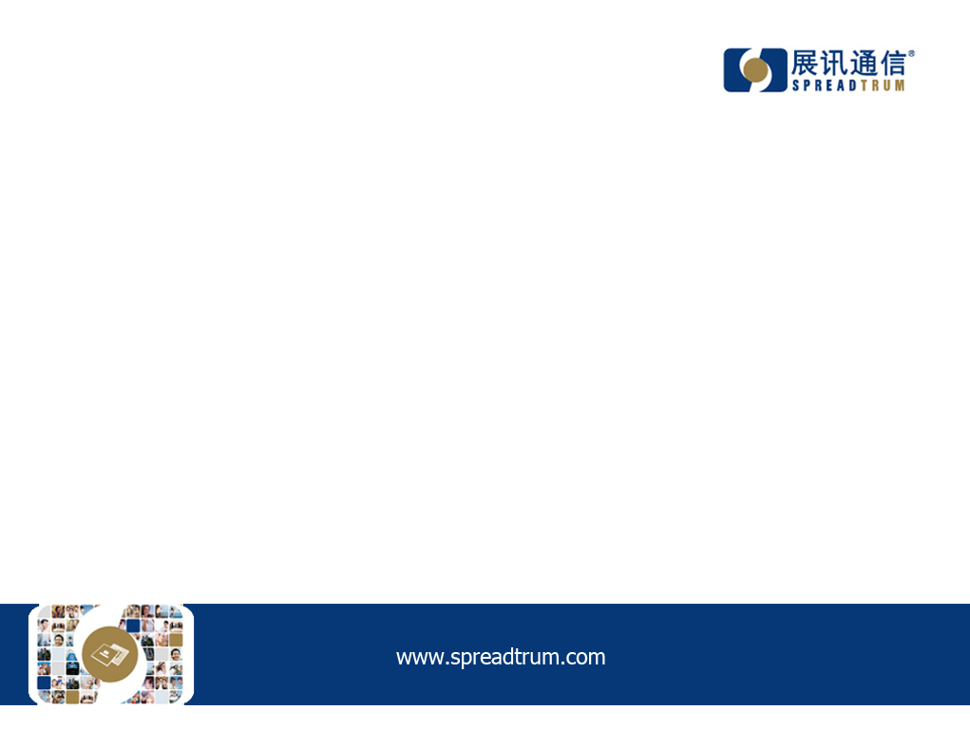
<number>
THANK YOU!

